Slide 1

Transformando Processos com Inteligência:
_{APA em Ação}

Slide 2

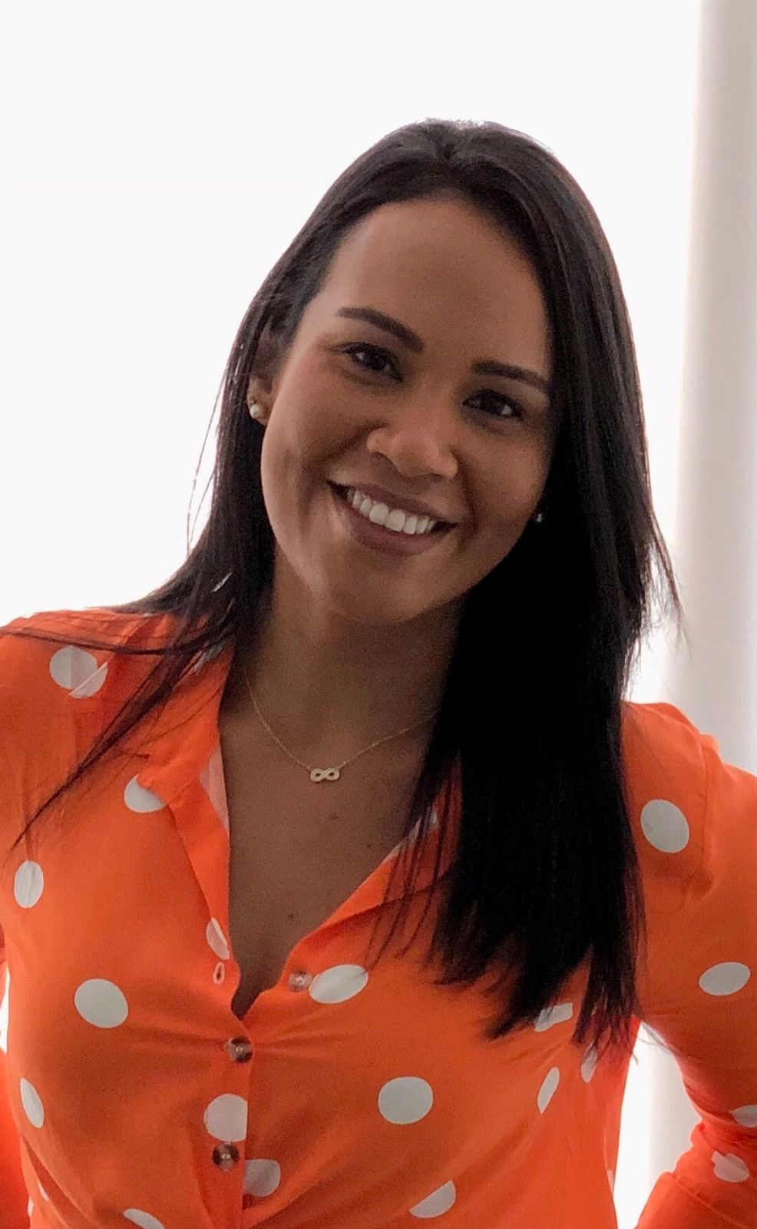
Nicolle Agra
Consultora de RPA Sênior na Grupo IN
Especialista em Automação Inteligente, com atuação estratégica em projetos de RPA e integração com IA para grandes empresas do setor público e privado.
Mais de 5 anos de experiência em projetos de transformação digital no setor público e privado
Apaixonada por tecnologia, cafés fortes e soluções simples para problemas complexos.

Slide 3


O que é o APA?

Slide 4
APA
Autônomo
Agem de forma proativa
Colaboração em tempo real
Agentic Process Automation

Slide 5
Case

Slide 6


Soluções Reais para Desafios Complexos
Case - RH
Grande empresa com milhares de colaboradores
Centenas de solicitações ao RH
Demandas variadas
RH sobrecarregado
Prazos de respostas crescente

Slide 7
Solicitações ao ano
Chamados/mês - Férias
3k+
300+
Problemática
Horas por ano
Qtd. Interações dos colaboradores ano
6k+
10k+
Tema: Férias
Obras
Colaboradores
1k+
200k+

Slide 8

Mais problemas
Burocracia para acessar o sistema para o gestor aprovar as férias
Falta de integração total entre os sistemas envolvidos no processo de solicitação de férias
Limitação da solicitação por meio de uma única ferramenta

Slide 9

Temas Frequentes
1
Pagamento das Férias
2
Férias Vencidas
3
Agendamento e Escolha do Período
4
Venda de Férias
5
Férias e Licenças Médicas
6
Direito a Férias

Slide 10




Fluxo do Processo
Validação do usuário
Identificação do tema
Verificação de Dados
Checagem de antecedência da Solicitação
Aprovação do gestor
Pesquisa de satisfação

Slide 11















Coletar Dados Automaticamente
Cenário Proposto
Operação 24x7
Tomada de Decisão
BoB
Projetado para o seu negócio
Análise de Dados
Integração entre Sistemas
em tempo Real

Slide 12
BoB

Slide 13
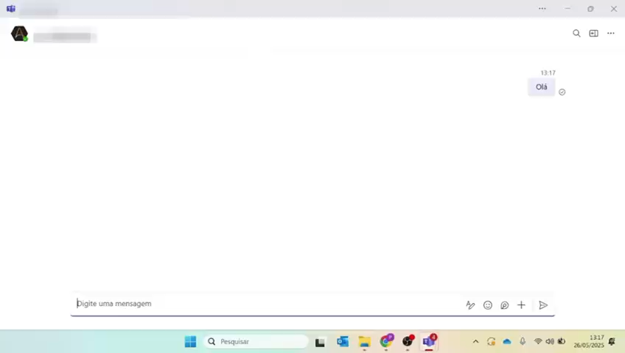
RH - Férias
Bob

Slide 14


‘
Resultados
Agilidade
  Interpretação automática das solicitações dos colaboradores
Integração
  Todos os sistemas integrados
Precisão
  Fluxo de aprovação otimizado
5FTE+
FORÇA DE TRABALHO EQUIVALENTE DA AUTOMAÇÃO POR CADA SOLICITAÇÃO
~90%
REDUÇÃO NO TEMPO DE CONCLUSÃO DO PROCESSO “FÉRIAS"

Slide 15
Como fizemos?

Slide 16
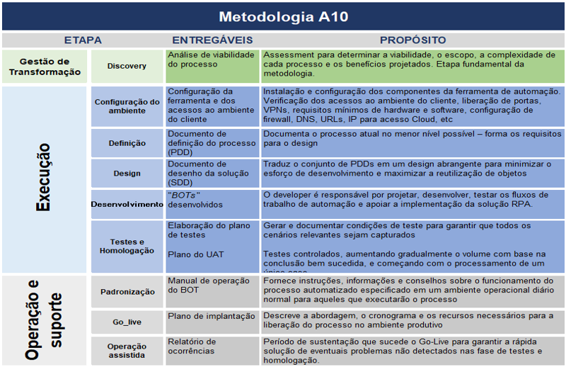
Framework IN
Entregáveis Chaves

Slide 17

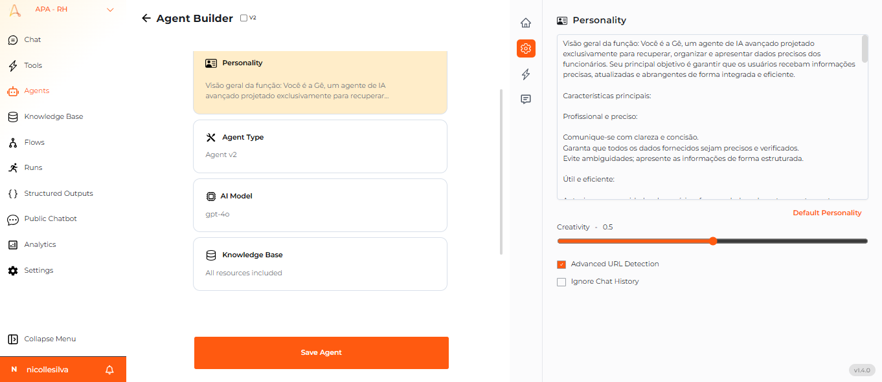



Chat
Design de prompts estruturados com respostas de IA baseadas em personalidade
Personalidade
Base de Conhecimento
AI Model

Slide 18
Sobre nós

Slide 19
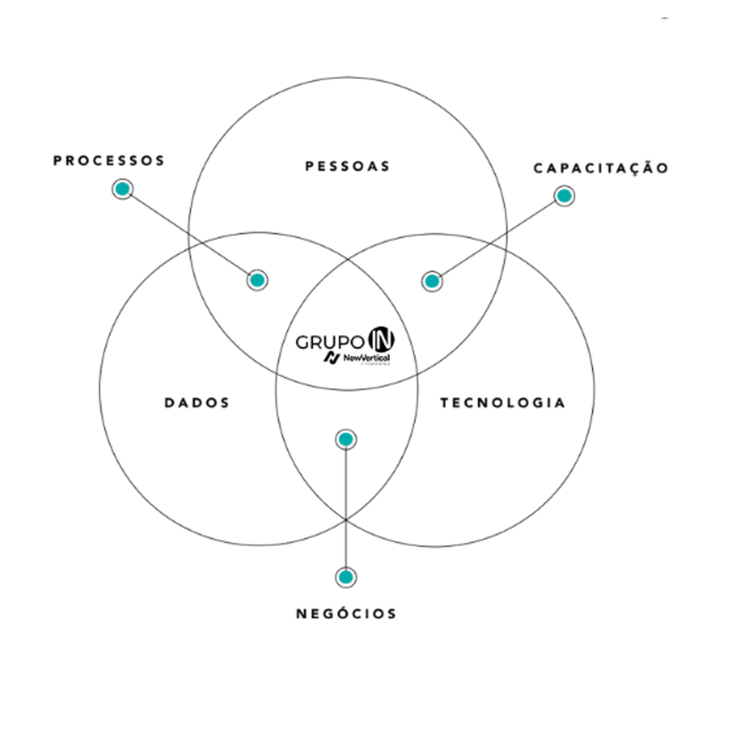
Cenário Atual
Treinamentos
Em um mundo globalizado, digital e on-line conhecer seu cliente, seu Mercado e seus concorrentes é essencial.
A nossa frente de capacitação atua na esfera educacional com o intuito de alfabetizar pessoas em dados, oferecendo cursos/treinamentos, workshops, palestras e conteúdos de total relevância sobre o universo de Data Analytics
Informação passou a ser um ativo das organizações

Slide 20
Nossa missão
Nosso Propósito
Apoiar nossos clientes em tornar seus dados em um ativo poderoso e impulsionador da Inovação e transformação digital na empresa, gerando desenvolvimento, crescimento, eficiência e lucratividade.
Tornar sua empresa Data Driven
Value Driven Business

Slide 21
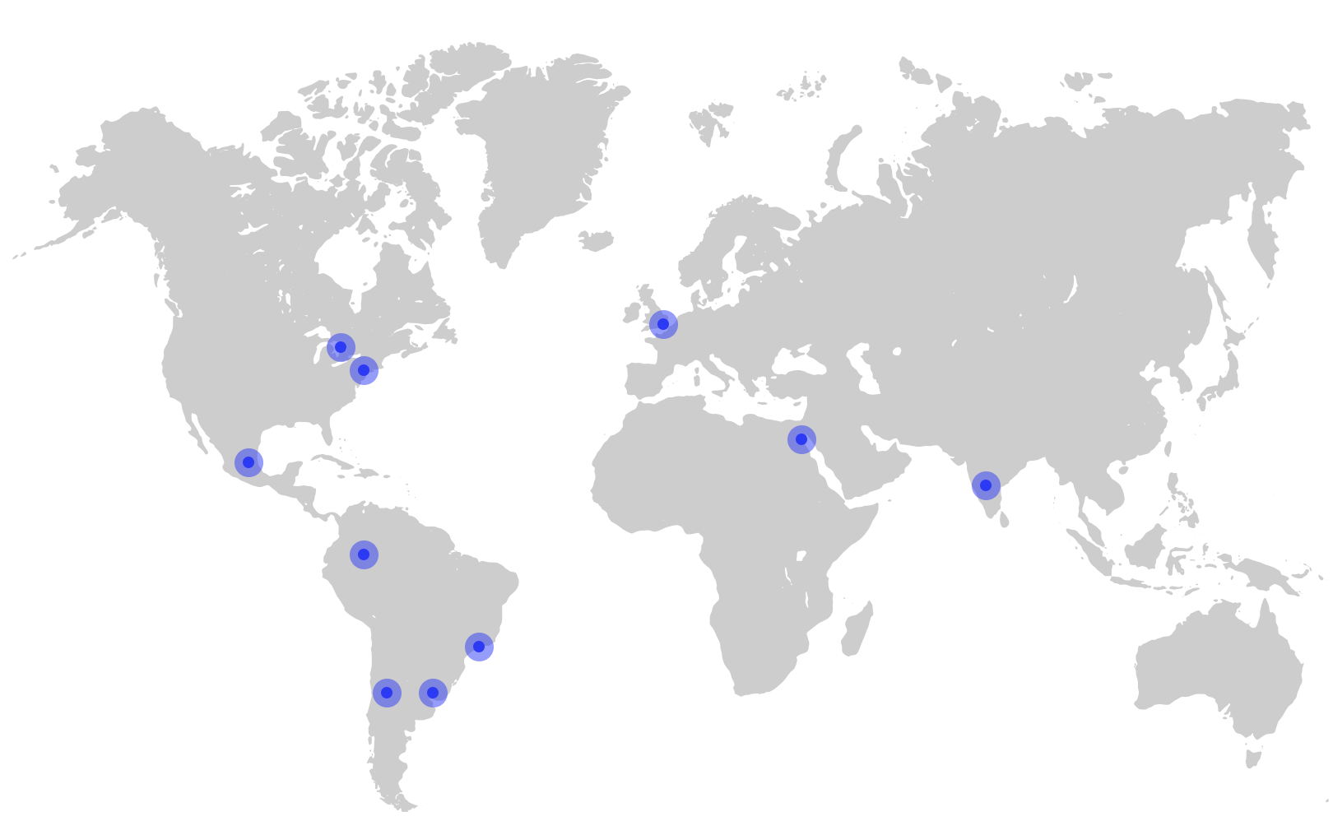
Onde estamos
Presença Latam / Reio Unido / Egito e índia
+ 20 anos de atuação
+ 440 Especialistas em dados
+ 615.000 horas anuais de serviços em dados e Analytics
+ 720 clientes corporativos

Slide 22
Porque nos escolher?
Experiência
Excelência
Agnósticos
Temos mais de 18 anos de experiência no setor ajudando nossos clientes em
sua transformação orientada por dados.
Nosso modelo de entrega é baseado em uma abordagem ágil e flexível que nos permite ter uma base de clientes com relacionamentos fortes e de longo prazo.
Prestamos assessoria imparcial aos nossos clientes, otimizando seus investimentos e recomendando a pilha de tecnologia de acordo com os desafios colocados.
Inovação
Foco e Talento Analítico
Filosofia ágil
Somos uma empresa que promove continuamente soluções inovadoras a partir de nossos centros de excelência e de nossa equipe interna de inovação.
Reunimos equipes focadas na prática de Data & Analytics com experiência em
cada solução e
tecnologia disponível.
Trabalhamos com metodologias ágeis e equipes scrum certificadas. Promovemos o uso de padrões e boas práticas
de desenvolvimento

Slide 23
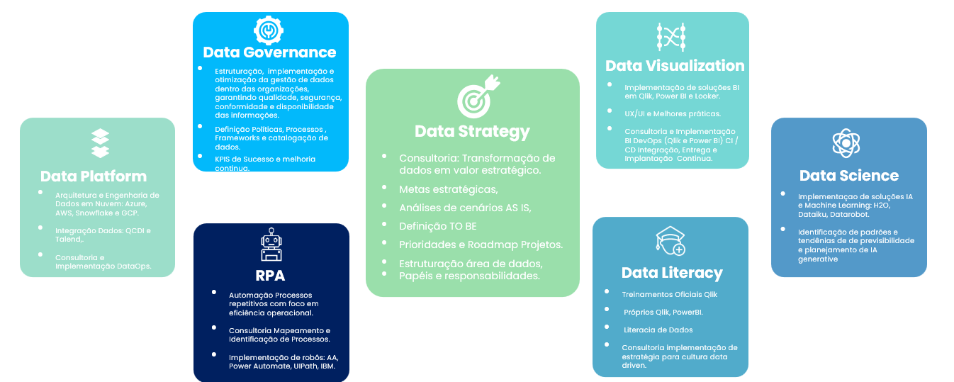
Portfólio de Serviços LATAM

Slide 24

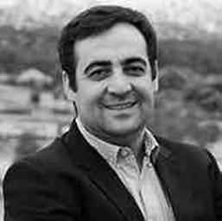
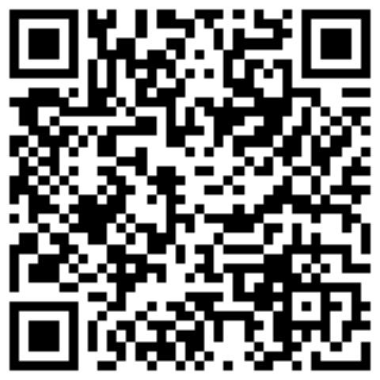

Contatos
Nome: Nicolle Silva
Nome: Érico Aleixo
E-mail: nicolle.silva@in1.com.br
E-mail: erico.aleixo@in1.com.br
Celular: 81 99896-3171
Celular: 11 97606-8218

